Slide 1
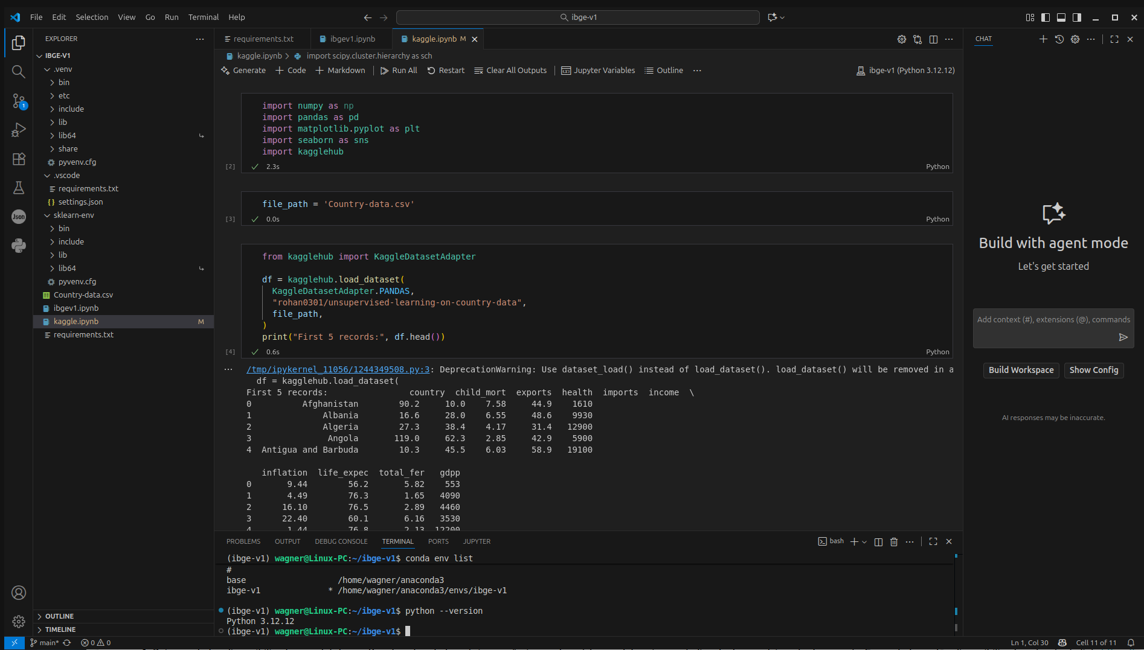
Algoritmos de Inteligência Artificial para clusterização [25E4_2]
Infraestrutura:
Notebook rodando em ambiente virtual conda – Linux
Versão do Python: 3.12
Arquivo de Requerimentos presente

Slide 2
Escolha de base de dados e pré-processamento
Fonte: https://www.kaggle.com/datasets/rohan0301/unsupervised-learning-on-country-data
Total de países: 167
Para o tratamento dos dados antes da clusterização:
A coluna “country” foi removida, foi criado um Scaler do método StandardScaler() e a funçao fittransform para colocar os dados em uma escala comparável

Slide 3
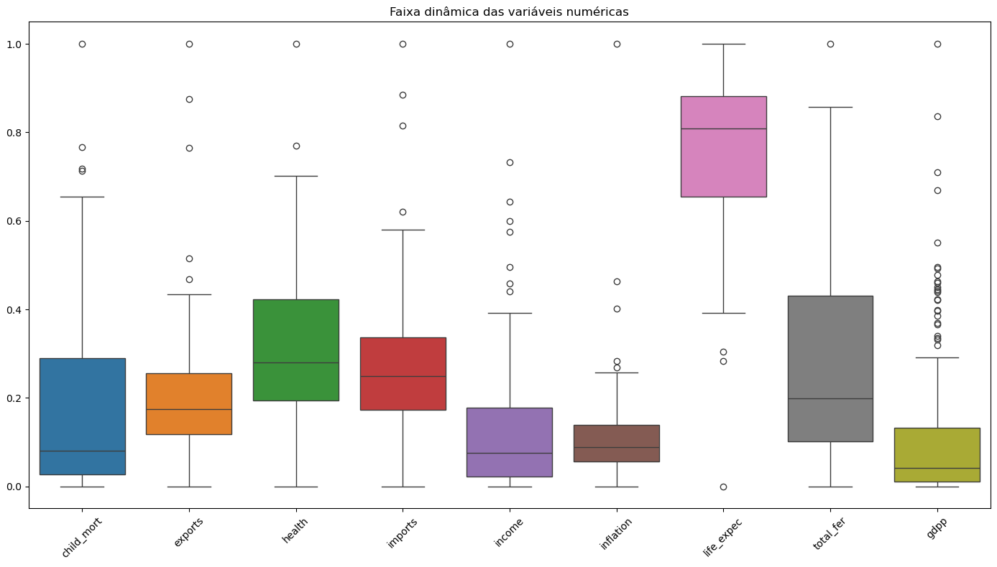
Faixa dinâmica

Slide 4
Faixa dinâmica
Interpretaçao:
A receita e o PIB per capta tem escala muito maior que as outras variáveis
Há muitos outliers (países muito ricos) o que puxa o eixo Y para cima achatando as outras variáveis fazendo-as parecer pequenas

